Slide 1
Карточки «Пиши-стирай»
Выполнила: воспитатель МДОУ «Килачевский детский сад» Степанова Любовь Федоровна

Slide 2
Цель и задачи карточек «Пиши-стирай»
Цель: развитие графо-моторных навыков у детей дошкольного возраста. Обеспечение целостности образовательного процесса через организацию занятий в игровой форме.
Задачи:
развивать познавательный интерес, зрительную память;
научиться логически и пространственно мыслить, развивать мелкую моторику кистей рук;
развивать сенсорное восприятие, цветовосприятие и мышление;
научиться сравнивать предметы и подбирать по цвету;
формировать и совершенствовать пространственные представления, а именно ориентацию на листе бумаги;
воспитывать внимательность, усидчивость, желание доводить дело до конца.

Slide 3
Графомоторные дорожки

Slide 4
Графомоторные навыки

Slide 5
Математика

Slide 7
Рисуем двумя руками- укрепление межполушарных связей

Slide 8
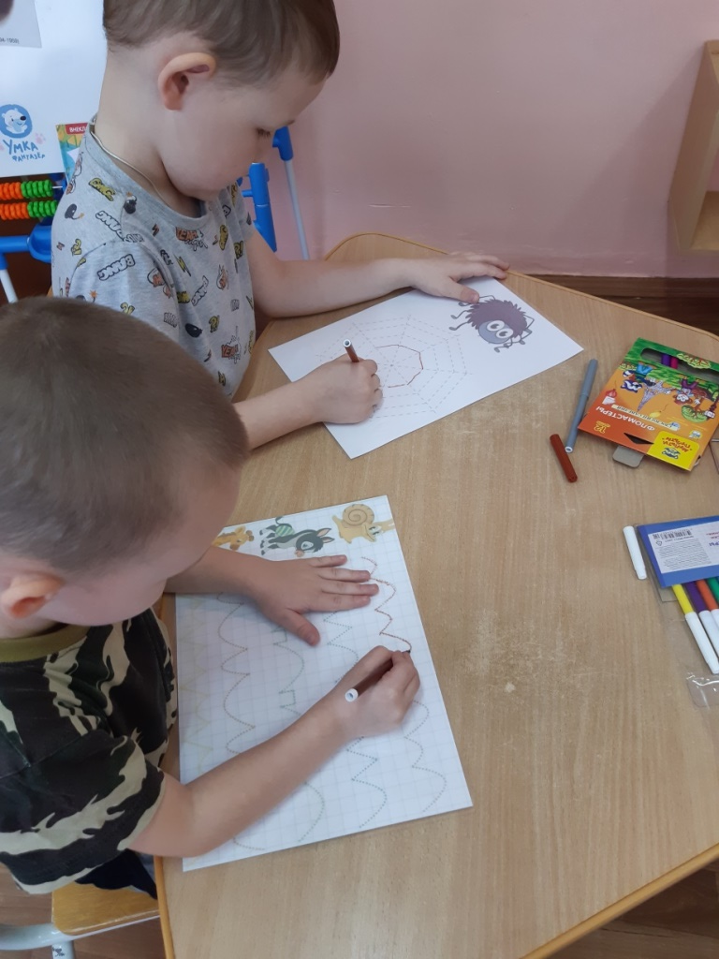
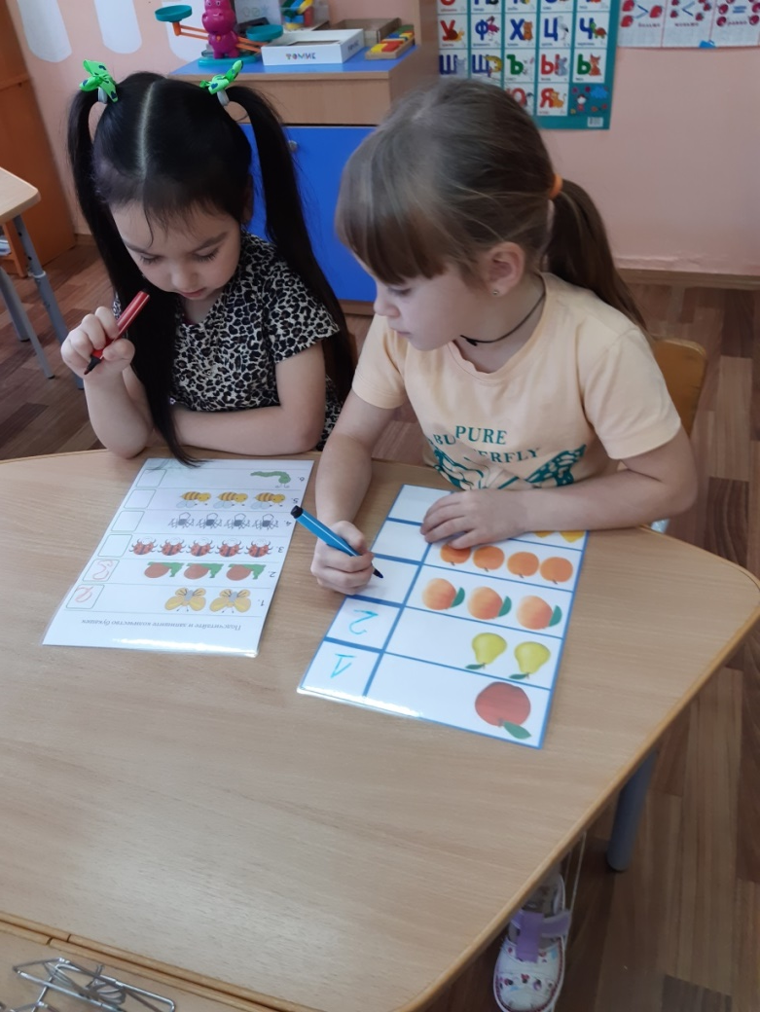
Дети старшей группы за выполнением заданий на карточках «Пиши-стирай»

Slide 9
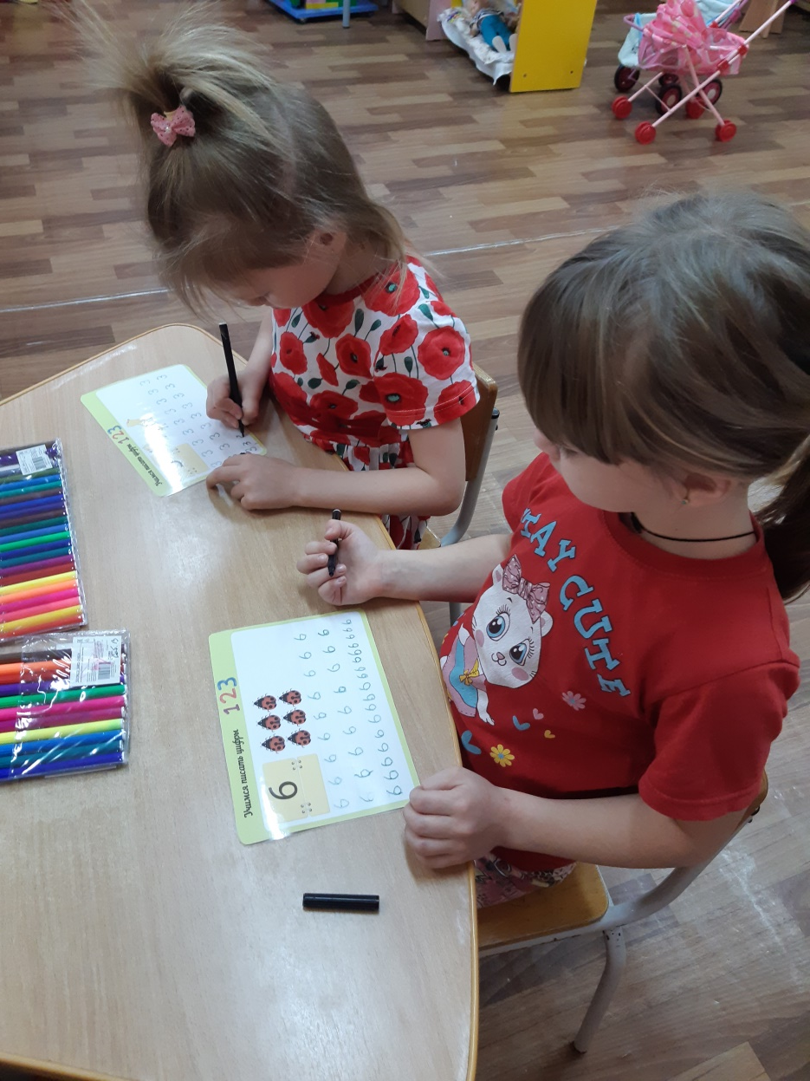
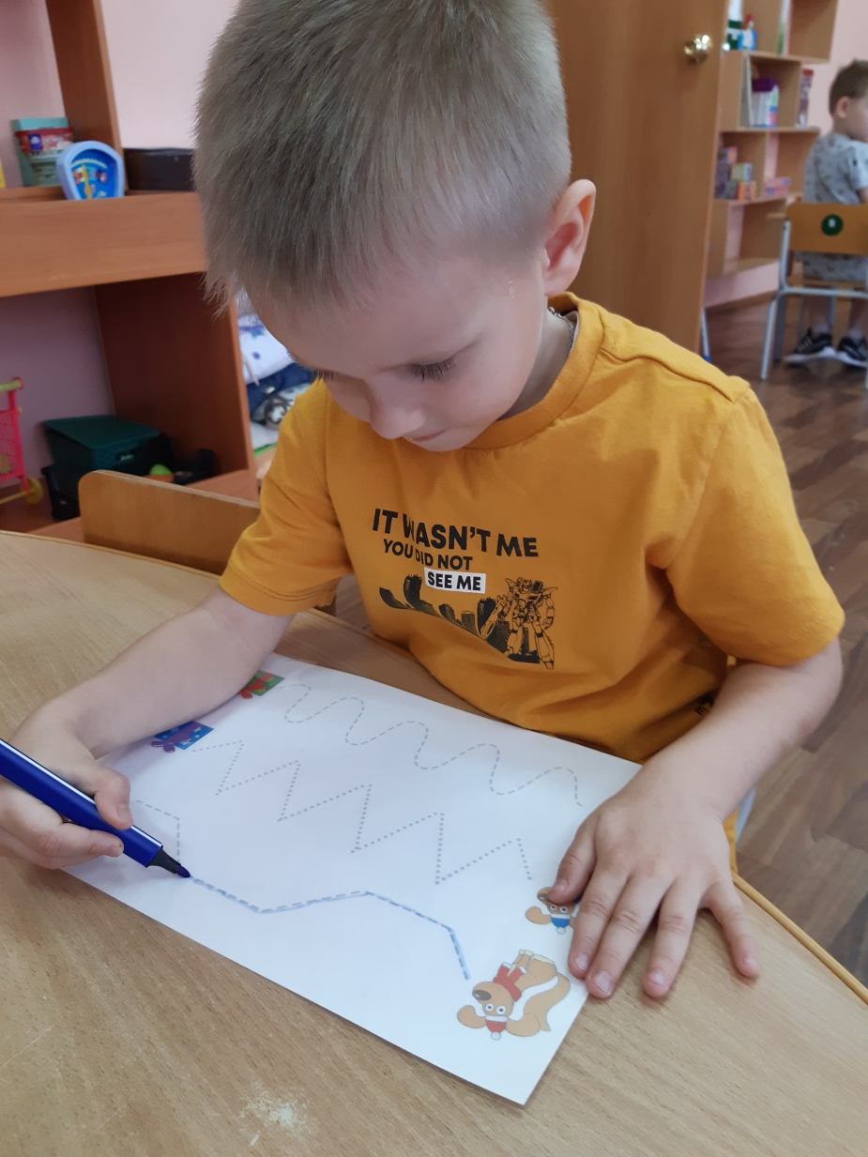

Slide 10
Спасибо за внимание!!!

